Slide 1



X
Performance Analytics
-----------------------------------------
Analisis kinerja bisnis Kimia Farma
Tahun 2020-2023
Kimia Farma - Big Data Analytics
Presented by
Nafia Ruwaida Chosyyatillah

Slide 2






Nafia Ruwaida Chosyyatillah
Bachelor of Informatics
I am a graduate of Informatics Engineering with a solid foundation in software development and technology. For the past two years, I have worked as a Web Developer, where I honed my skills in creating dynamic and user-centric web applications. During this time, I gained experience in programming languages, frameworks, and tools essential for modern web development.
Recently, I have decided to shift my career to become a Big Data Analyst, driven by my passion for data-driven insights and decision-making. During my work in the hospital information system field, I recognized the need for deeper analysis to create effective dashboards for executive decision-making. This experience sparked my interest in focusing on exploring and analyzing large datasets to uncover valuable insights and maximize their potential benefits.
Pacuan Kuda, Arcamanik Bandung
nafiaruwaida23@gmail.com
nafiaruwaida

Slide 3
Courses and Certification
Pengantar untuk Pemahaman Keamanan Siber| <link certificate> <2024>
Manajemen Proyek Agile | <link certificate> <2024>

Slide 4

About Company
Sejarah Perusahaan:
Perusahaan farmasi pertama di Indonesia, didirikan pada tahun 1817.
Awalnya bernama NV Chemicalien Handle Rathkamp & Co sebelum berganti nama menjadi Kimia Farma setelah nasionalisasi pada tahun 1958.
Bidang Usaha:
Produksi dan distribusi produk farmasi seperti obat generik, obat paten, dan alat kesehatan.
Pelayanan kesehatan melalui apotek, klinik, dan laboratorium.
Penyediaan bahan baku farmasi dan kosmetik.
Visi dan Misi:
Visi: Menjadi perusahaan yang terpercaya dalam penyediaan produk dan layanan kesehatan.
Misi: Memberikan kontribusi maksimal untuk meningkatkan kesehatan masyarakat melalui inovasi dan pelayanan terbaik.

Slide 5
Project Portfolio
Project : Create Dashboard Performance Analytics Kimia Farma Business Year 2020-2023
Tools : Google Looker Studio, BigQuery
Problem statement :
Kinerja Cabang yang Tidak Terpantau dengan Jelas
Tren Penjualan dan Profitabilitas Tidak Mudah Diidentifikasi
Pengelolaan Stok Obat Kurang Optimal
Dataset :
kf_final_transaction.csv
kf_inventory.csv
kf_kantor_cabang.csv
kf_product.csv
Link Video : link_here

Slide 6
Project Portfolio
kf_final_transaction.csv
transaction_id: kode id transaksi,
product_id : kode produk obat,
branch_id: kode id cabang Kimia Farma,
customer_name: nama customer yang melakukan transaksi,
date: tanggal transaksi dilakukan
price: harga obat,
discount_percentage: Persentase diskon yang diberikan pada obat,
rating: penilaian konsumen terhadap transaksi yang dilakukan.
kf_product.csv
product_id: kode produk obat,
product_name: nama produk obat,
product_category: kategori produk obat,
price: harga obat.
kf_inventory.csv
inventory_ID: kode inventory produk obat,
branch_id: kode id cabang Kimia Farma,
product_id: kode id produk obat,
product_name: nama produk obat,
opname_stock: jumlah stok produk obat.
kf_kantor_cabang.csv
branch_id: kode id cabang Kimia Farma,
branch_category: kategori cabang Kimia Farma,
branch_name: nama kantor cabang Kimia Farma,
kota: kota cabang Kimia Farma,
provinsi: provinsi cabang Kimia Farma, ● rating: penilaian konsumen terhadap cabang Kimia Farma

Slide 7
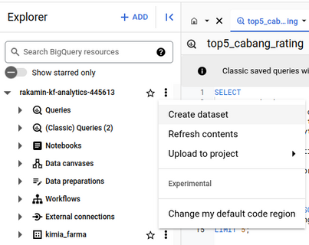
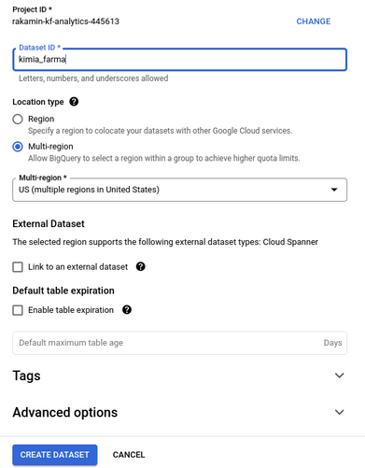
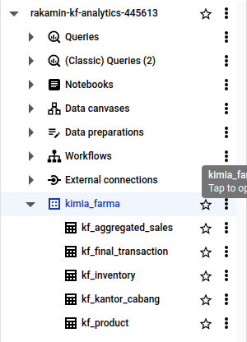
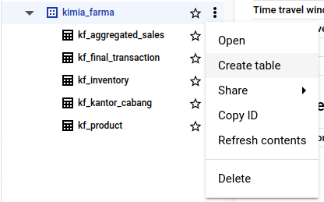
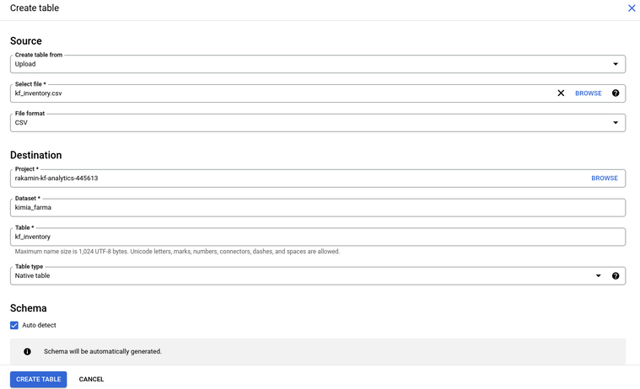
Importing Dataset to BigQuery

Slide 8
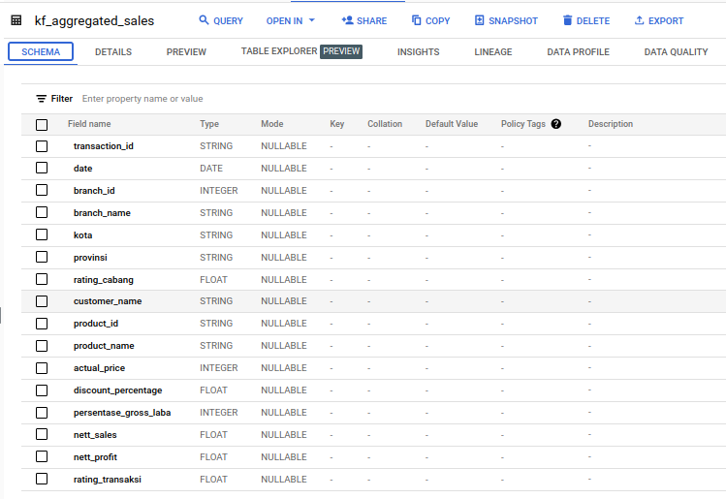
Tabel Analisa

Slide 9
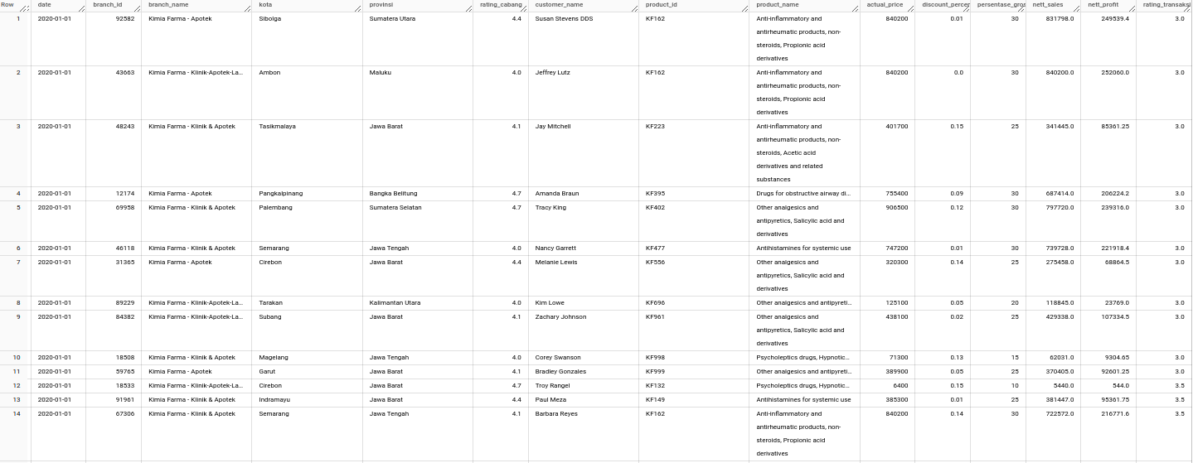
Tabel Analisa

Slide 10
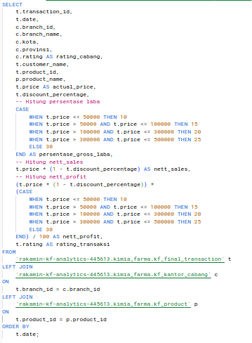
BigQuery Syntax

Slide 11





Dashboard Performance Analytics
Summary 2020 - 2023
Summary 2020
Penurunan: 1 ribu transaksi atau sekitar 0,59%.
Penurunan Total Profit : 0,1 M atau sekitar 0,44%.
Penurunan Total Sales : 0,4 M atau sekitar 0,5%.
Analisis:
Sedikit penurunan dalam volume transaksi, yang mungkin disebabkan oleh faktor eksternal seperti daya beli masyarakat, atau perubahan pola konsumsi.
Perbandingan 2021 vs. 2022
Transaksi:
Peningkatan: Dari 167,7 ribu (2021) menjadi 168,8 ribu (2022), naik 1,1 ribu transaksi (+0,66%).
Profit:
Peningkatan: Dari 22,7 M (2021) menjadi 22,9 M (2022), naik 0,2 M (+0,88%).
Sales:
Peningkatan: Dari 80,0 M (2021) menjadi 80,6 M (2022), naik 0,6 M (+0,75%).
Analisis:
Terjadi peningkatan di semua metrik utama pada tahun 2022.
Ini menunjukkan bahwa ada pemulihan atau pertumbuhan bisnis, mungkin karena perbaikan kondisi ekonomi atau strategi bisnis yang lebih baik.
Kenaikan volume transaksi menjadi pendorong utama kenaikan profit dan sales.
Summary 2021
Summary 2022
Summary 2023

Slide 12
Dashboard Performance Analytics
Summary 2020 - 2023
Summary 2020
Perbandingan 2022 vs. 2023
Transaksi:
Penurunan: Dari 168,8 ribu (2022) menjadi 167,5 ribu (2023), turun 1,3 ribu transaksi (-0,77%).
Profit:
Penurunan: Dari 22,9 M (2022) menjadi 22,8 M (2023), turun 0,1 M (-0,44%).
Sales:
Penurunan: Dari 80,6 M (2022) menjadi 80,1 M (2023), turun 0,5 M (-0,62%).
Analisis:
Penurunan di semua metrik utama pada 2023 menunjukkan adanya tantangan dalam mempertahankan pertumbuhan.
Penurunan ini mungkin disebabkan oleh:
Kompetisi yang meningkat.
Penurunan daya beli konsumen.
Strategi pemasaran atau operasional yang kurang optimal pada tahun 2023.
Summary 2021
Summary 2022
Summary 2023

Slide 13
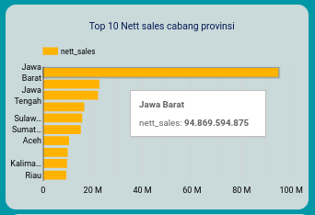
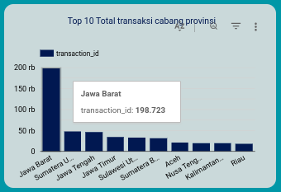
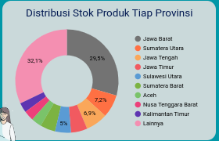
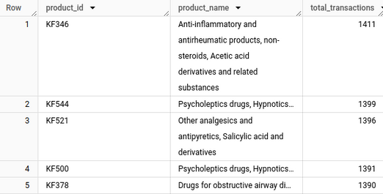
Dashboard Performance Analytics
Dominasi Jawa Barat dalam Total Transaksi
Jumlah Penduduk: Jawa Barat adalah provinsi dengan jumlah penduduk terbesar di Indonesia. Ini memberikan potensi pasar yang sangat besar untuk produk Kimia Farma. Tingginya jumlah transaksi mungkin dipengaruhi oleh densitas populasi dan kebutuhan yang lebih besar terhadap produk kesehatan.
Kehadiran Cabang
Perilaku Konsumen: Tingginya kesadaran masyarakat terhadap produk kesehatan dan farmasi di Jawa Barat dapat menjadi faktor utama jumlah transaksi yang tinggi.
Aksesibilitas dan Infrastruktur
Rekomendasi Strategi
Memperluas Kesuksesan Jawa Barat ke Provinsi Lain
Mempertahankan Dominasi di Jawa Barat
Pengembangan Produk dan Promosi
Meningkatkan Nilai Rata-Rata Transaksi

Slide 14
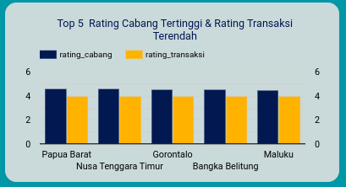
Dashboard Performance Analytics
Perbedaan Ekspektasi dan Realitas Pelayanan
Rating cabang yang tinggi mencerminkan bahwa pelanggan mungkin memiliki ekspektasi tinggi terhadap cabang tersebut, misalnya karena reputasi atau fasilitas cabang.
Rating transaksi rendah menunjukkan bahwa pengalaman transaksi aktual (misalnya, proses pembelian, waktu layanan, atau interaksi langsung) tidak memenuhi harapan pelanggan.
Masalah Spesifik Terkait Transaksi
Produk yang sering kehabisan stok atau kesalahan harga di sistem.
Diskon atau promosi yang tidak jelas sehingga pelanggan merasa kecewa.
Karyawan kurang terlatih dalam menangani transaksi atau menjelaskan promosi.
Perbedaan ini menunjukkan adanya peluang untuk meningkatkan pengalaman pelanggan di cabang yang sudah memiliki reputasi baik. Fokus pada peningkatan layanan operasional, pemantauan transaksi, dan pelatihan staf dapat membantu menyelaraskan rating transaksi dengan rating cabang.

Slide 15

KESIMPULAN
Stagnasi: Secara keseluruhan, kinerja bisnis terlihat stagnan dengan fluktuasi kecil dari tahun ke tahun.
Ketergantungan pada Volume Transaksi: Volume transaksi menjadi indikator utama yang memengaruhi sales dan profit. Tidak ada indikasi signifikan dari peningkatan rata-rata nilai per transaksi atau efisiensi dalam profitabilitas.
Tren 2021–2023
Kinerja bisnis mengalami sedikit pertumbuhan di 2022, namun penurunan di 2023 menunjukkan adanya tantangan baru. Fokus pada peningkatan efisiensi, diversifikasi produk, dan strategi pemasaran yang efektif diperlukan untuk mendorong pertumbuhan yang lebih stabil ke depan.
KINERJA
Jawa Barat menjadi motor utama dalam kontribusi transaksi dan nett sales bagi Kimia Farma, didorong oleh populasi yang besar, kehadiran cabang yang kuat, dan perilaku konsumen yang positif terhadap produk farmasi.
Dengan strategi yang tepat, keberhasilan Jawa Barat dapat direplikasi di provinsi lain untuk mendorong pertumbuhan yang lebih merata secara nasional.
Fokus pada peningkatan layanan operasional, pemantauan transaksi, dan pelatihan staf dapat membantu menyelaraskan rating transaksi dengan rating cabang.

Slide 16

LAMPIRAN
Link Dashboard : https://lookerstudio.google.com/reporting/04520e81-6f8d-46fa-ac95-a15638473700
LINK GITHUB : https://github.com/fiawaida/FinalTask_KimiaFarma_BDA_Nafia-Ruwaida.git
LINK VIDEO : https://drive.google.com/file/d/1chIT55HJga_9TEzIs_rkYE5ADYqIq2w-/view?usp=sharing

Slide 17
Thank You
X

